Slide 1
1
Foundation of Information Security
BÀI 2. TỔNG QUAN VỀ AN TOÀN THÔNG TIN (tiếp)
Lecturer: Vu Duy Hien
Phương pháp đảm bảo an toàn thông tin

Slide 2
Quản trị rủi ro
Kiểm soát, phương pháp đảm bảo an toàn
Rủi ro = Lổ hổng + Hiểm họa

Slide 3
Phương pháp đảm bảo an toàn thông tin
Phương pháp kỹ thuật
  Sử dụng công nghệ để làm giảm thiểu lỗ hổng
Phương pháp quản lý
  Chủ yếu là các biện pháp hành chính, các quy chế, cưỡng chế
Phương pháp vận hành
  Đảm bảo quá trình vận hành hằng ngày phù hợp với kế hoạch và chính sách

Slide 4
Phương pháp kỹ thuật
Mật mã
Phần mềm Antivirus
Hệ thống phát hiện xâm nhập (IDSs)
  Giám sát mạng, phát hiện cảnh báo tấn công
Firewalls
  Ngăn chặn truy cập mạng dựa trên các luật
Kiểm soát truy cập
  Phân quyền thực hiện truy cập tài nguyên hệ thống

Slide 5
Phương pháp quản lý
Quy chế: đưa ra các quy tắc xác định những việc mà con người được làm, không được làm, phải làm
Cưỡng chế: gắn liên với quy chế; là việc đưa vào những cơ chế mà khiến con người phải thực hiện đúng theo quy tắc đã định

Slide 6
Phương pháp vận hành
Giáo dục: tác động lên ý thức, đạo đức của con người
  Đảm bảo đặt mật khẩu an toàn
  Quản lý tài liệu, dữ liệu an toàn
  Hiểu biết các hiểm họa an toàn thông tin và cách phòng tránh
Quản lý cấu hình
  Duy trì cấu hình an toàn
  Cài đặt, cấu hình an toàn
Khắc phục sự cố và vận hành liên tục
  Chuẩn bị cho các sự cố có thể xảy ra

Slide 7
Phương pháp vận hành
Bảo vệ các thiết bị lưu trữ
  Bảo vệ an toàn các thiết bị lưu trữ như USB flash drives, hard drives, đĩa,….
Bảo vệ môi trường và vật lý
  Cameras
  Khóa cửa
  Chống hỏa hoạn, lũ lụt, động đất

Slide 8
Phương pháp đảm bảo an toàn thông tin
Phương pháp ngăn ngừa
  Ngăn chặn xảy ra các rủi ro
Phương pháp phát hiện
  Phát hiện khi rủi ro xảy ra
  Không thể dự đoán được khả năng xảy ra rủi ro
  Không thể ngăn chặn các rủi ro
Phương pháp sửa chữa
  Giảm thiểu ảnh hưởng của rủi ro khi nó xảy ra

Slide 9
Phương pháp đảm bảo an toàn thông tin
Phương pháp phòng ngừa
  Hạn chế khả năng xảy ra rủi ro
Các phương pháp bổ trợ
  Các phương pháp thay thế được sử dụng khi phương pháp chính không thực hiện được

Slide 10
Phương pháp ngăn chặn
Hardening
  Cấu hình lại hệ thống an toàn so với chế độ mặc định
  Loại bỏ các dịch vụ và cổng mạng không sử dụng
  Cập nhật bản vá lỗi thường xuyên
  Bật tường lửa
Đào tạo, giáo dục, chính sách về an toàn thông tin
Sử dụng các công nghệ ngăn chặn tấn công, rò quét lỗ hổng
Quản lý và loại bỏ tài khoản không sử dụng

Slide 11
Phương pháp phát hiện
Giám sát nhật ký
  Firewall logs, server logs, …
Phân tích xu thế
  Giám sát các cảnh báo từ các hệ thống phát hiện xâm nhập (IDS) để tìm ra các xu thế tấn công vào một hệ thống cụ thể
Kiểm toán an toàn thông tin
  Kiểm tra trạng thái an toàn thông tin của hệ thống
  Kiểm toán mật khẩu
  Kiểm toán phân quyền người dùng

Slide 12
Phương pháp phát hiện
Hệ thống giám sát
  Ghi lại các hoạt động và phát hiện điều gì đang xảy ra
  Các hệ thống camera an ninh cũng có thể hoạt động như các phương pháp ngăn chặn
Cơ chế phát hiện hoạt động
  An toàn vật lý

Slide 13
Phương pháp sửa chữa
Khắc phục sau khi bị tấn công
Active IDS
  Phát hiện tấn công và hiệu chỉnh môi trường hệ thống để ngăn chặn nó
Backups and System Recovery
  Sao lưu phục hồi dữ liệu khi bị mất hoặc bị ransomware
  Khôi phục hệ thống về trạng thái tùy chọn khi hệ thống gặp lỗi

Slide 14
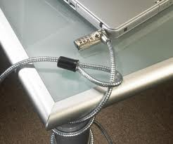
Phương pháp phòng ngừa
Giảm khả năng xảy ra hiểm họa
  Hạn chế kẻ tấn công tấn công vào hệ thống (lợi nhuận < công sức hoặc nâng cao khả năng bị phát hiện của kẻ tấn công)
  Hạn chế các hành vi gây hại với hệ thống (luật lệ, cưỡng chế, quy chế)
Examples
  Khóa Laptop
  Khóa cửa phòng servers

Slide 15
Phương pháp bổ trợ
Được sử dụng như giải pháp thay thế khi phương pháp bảo vệ chính không hoạt động
Ví dụ:
  Xác thực đa nhân tố
  Nhân viên mới, khi đang chờ nhận thẻ smart card được cho phép sử dụng Time-based One-Time Password (TOTP) như một phương pháp bổ trợ

Slide 16
Phương pháp đảm bảo an toàn thông tin
Dạng
  Kỹ thuật
  Quản lý
  Vận hành
Mục tiêu
  Ngăn chặn
  Phát hiện
  Sửa chữa
  Giảm thiểu
  Bổ trợ

Slide 17
Phương tiện đảm bảo an toàn thông tin
Phương tiện chính tắc (formal): thực hiện các chức năng bảo vệ theo đúng các thủ tục được xác định trước mà không cần sự can thiệp của con người
Phương tiện phi chính tắc (informal): quy định hành vi của con người

Slide 18
1
Nguyên tắc đảm bảo an toàn thông tin

Slide 19
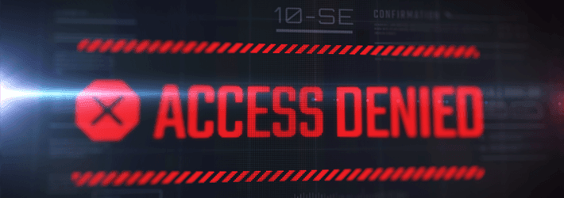
Nguyên tắc đặc quyền tối thiểu
Một chủ thể (người dùng, ứng dụng hoặc tiến trình) chỉ nên có các quyền và đặc quyền cần thiết để thực hiện nhiệm vụ của mình mà không nên được cấp các quyền bổ sung không cần thiết.
Giới hạn mức độ tổn hại có thể gây ra đối với hệ thống.
Đảm bảo rằng bất kỳ ai đang tương tác với các tài nguyên này đều có lý do hợp lý để làm như vậy.

Slide 20
Nguyên tắc mặc định an toàn
Mặc định từ chối mọi truy cập đến hệ thống và chỉ cấp quyền truy cập khi có lí do cho phép rõ ràng.
Cấu hình các giải pháp sao cho nó từ chối mọi truy cập đến nó, trừ khi có một yêu cầu hoặc quy tắc chính đáng cho phép truy cập.

Slide 21
Nguyên tắc phổ biến tối thiểu
Đảm bảo hệ thống nên được cô lập và càng hạn chế chia sẻ càng tốt.
Các hệ thống truy cập công cộng nên được cách ly khỏi các tài nguyên quan trọng (dữ liệu, tiến trình, v.v.) để ngăn chặn các nguy cơ bị rò rỉ hoặc giả mạo.
Ví dụ: nếu có một mô-đun cho phép nhân viên kiểm tra thông tin bảng lương của họ, thì nên sử dụng một mô-đun riêng khác để thay đổi thông tin trong bảng này, nếu không người dùng có quyền truy cập và có thể leo thang đặc quyền hoặc thay đổi quyền truy cập cao hơn.

Slide 22
Nguyên tắc đầy đủ hợp lý
Không có an toàn tuyệt đối
Biện pháp bảo vệ có ảnh hưởng ít nhiều đến hoạt động của hệ thống
Biện pháp bảo vệ thường tốn kém
→ Không thể áp dụng toàn bộ các biện pháp bảo vệ mà chỉ cần đảm bảo:
Chi phí cho việc bảo vệ không lớn hơn giá trị của hệ thống
Đưa rủi ro về mức chấp nhận được

Slide 23
Nguyên tắc mềm dẻo hệ thống
Phân hệ an toàn được thiết lập trong điều kiện có nhiều bất định
Phải cho phép nâng cấp, cập nhật dễ dàng
Ví dụ: nhiều giao thức mạng và ứng dụng đều sử dụng các chức năng mã hóa → phát triển một mô-đun mật mã chung
Đối với việc sử dụng kiến ​​trúc mô-đun, các giải pháp an toàn sẽ có tính mềm dẻo và có thể dễ dàng chuyển đổi hoặc nâng cấp các tính năng mới mà không yêu cầu thiết kế lại toàn bộ hệ thống.

Slide 24
Nguyên tắc đơn giản trong sử dụng
Cơ chế bảo vệ không được gây khó khăn cho người dùng hợp lệ
Việc áp dụng các thiết bị bảo vệ không được bắt buộc người dùng phải biết hoặc học thêm các ngôn ngữ lập trình đặc biệt hoặc buộc phải thực hiện các thao tác khó khăn, rắc rối.

Slide 25
Nguyên tắc mở
Biết được thuật toán, cơ chế bảo vệ cũng không thể vượt qua được
Chính tác giả cũng không thể vượt qua
Không có nghĩa là phải công khai thuật toán và cơ chế bảo vệ

Slide 26
Nguyên tắc tính hệ thống và tổng thể
Các yếu tố, các điều kiện và các nhân tố có quan hệ với nhau, có tương tác với nhau và có biến đổi theo thời gian
Chống lại cả những kênh truy cập trái phép tiềm tàng (chưa biết)
Các biện pháp phải thống nhất, đồng bộ
Phải tổ chức phòng ngự nhiều lớp

Slide 27
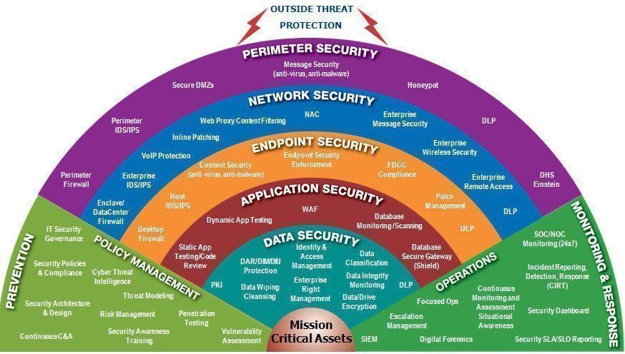
Nguyên tắc phòng thủ chiều sâu
Nguồn: intelisecure

Slide 28
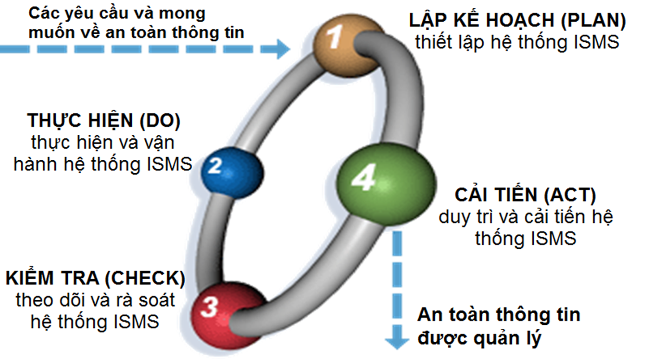
Nguyên tắc bảo vệ liên tục
Đảm bảo ATTT là quá trình liên tục
Xuyên suốt chu kỳ sống của hệ thống, từ thiết kế cho đến loại bỏ
Mô hình PDCA của ISO 27001

Slide 29
1
Quy trình phát triển hệ thống thông tin an toàn

Slide 30
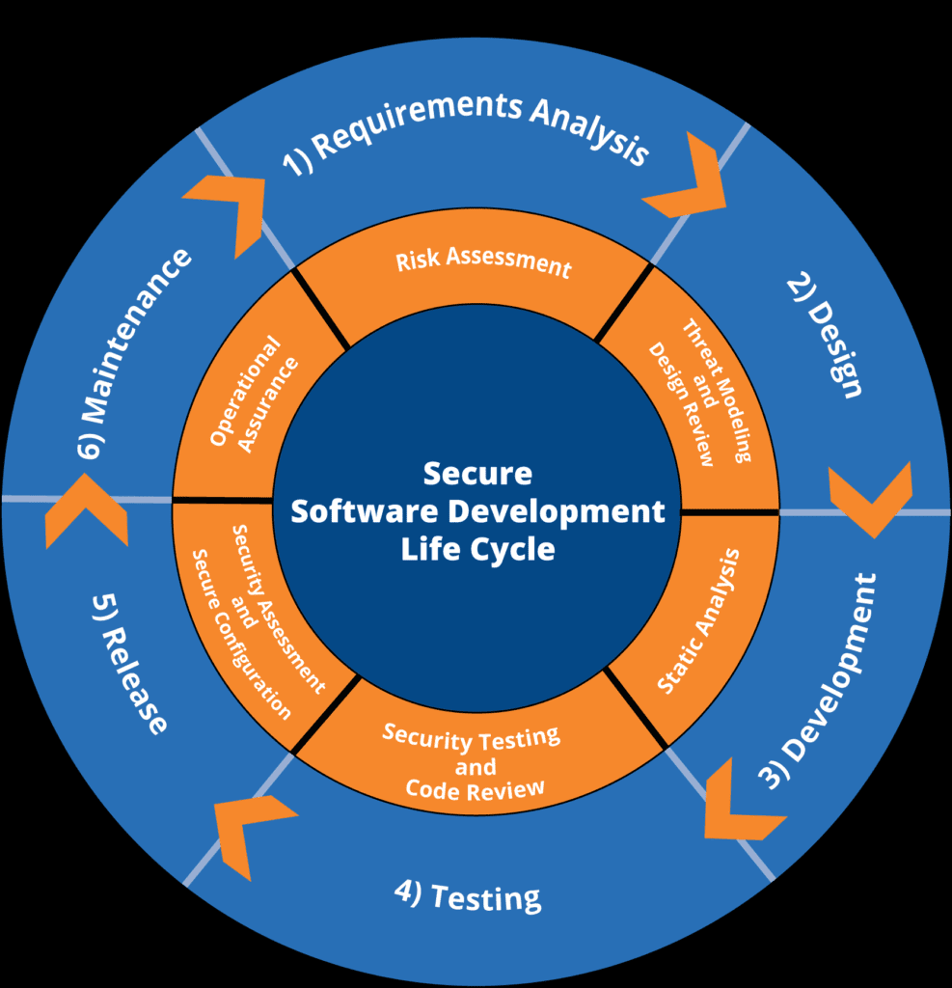
SDLC
Nguồn: digitalmaelstrom

Slide 31
SDLC
Spiral method,
Rapid application development (RAD),
JAD,
Agile (đặc biệt trong lập trình),
V-shaped,
…

Slide 32
Giai đoạn phân tích
Xác định các thông tin quan trọng
Phân tích các hiểm họa
Phân tích lỗ hổng
Đánh giá rủi ro

Slide 33
Tài liệu tham khảo
[1] Dieter Gollmann, Computer Security, Hamburg Uninersity of Technology
[2] Lê Đình Vinh, Trần Đức Sự, Vũ Thị Vân, Giáo trình Cơ sở an toàn thông tin, NXB Thông tin & Truyền thông, 2013
[3] https://tek4.vn

